Slide 1
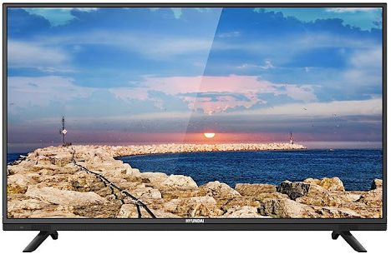
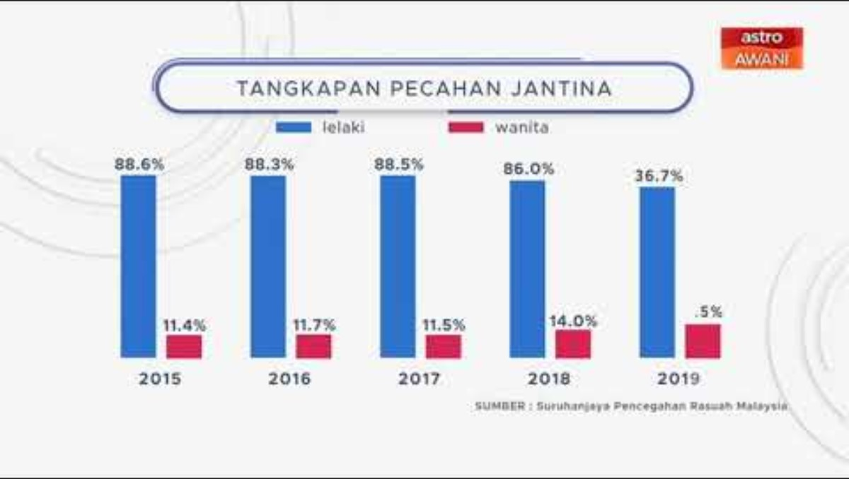
Induksi Set

Slide 2
PENGENALAN KURSUS INTEGRITI DAN ANTI-RASUAH
(ULRS 1032)
SEMESTER 1/SESI 2024/2025
DISEDIAKAN OLEH:
DR. RADHIAHTUL RAEHAN BINTI MUSTAFA
AKADEMI TAMADUN ISLAM, FSSH

Slide 3
Kedatangan

Slide 4
PENSYARAH KIAR
Dr. Radhiahtul Raehan Mustafa
Dr. Mohd Sharial Bin Bungsu
Dr. Mohd Nasir Bin Markom
PM Dr. Siti Norlina Muhamad
Norhidayu Mohamad Zain
PM Dr. Sulaiman Kadikon
PM Dr. Sulaiman Shakib Mohd Noor
PM Dr. Bushrah Basiron
PM Dr. Kamarul Azmi Jasmi
Dr. Mohd Khairy Bin Kamarudin
Dr. Siti Nur Hadis Ab Rahman
Dr. Muhammad Sobri Bin Faisal

Slide 5
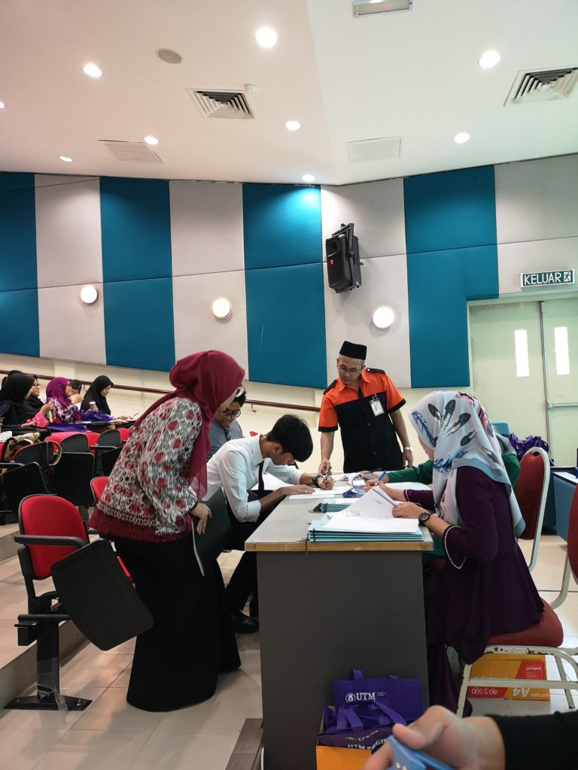
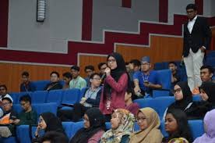
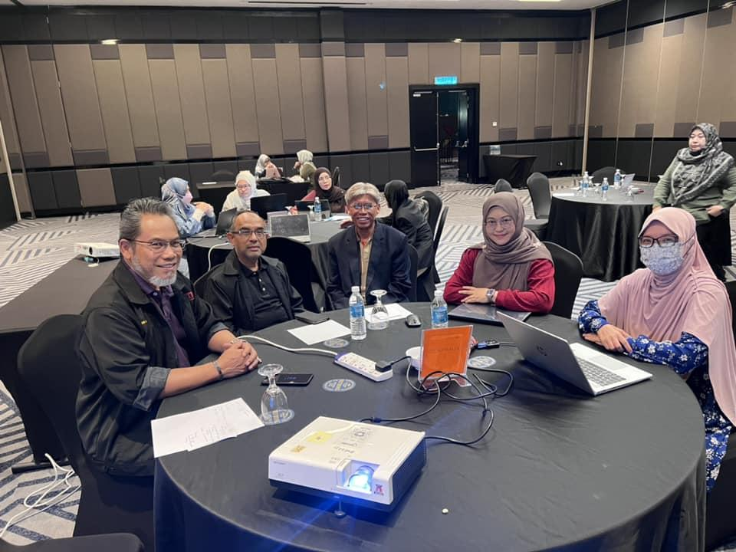
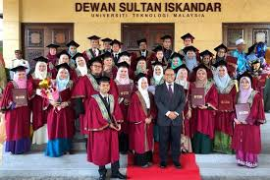
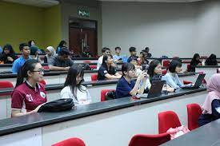
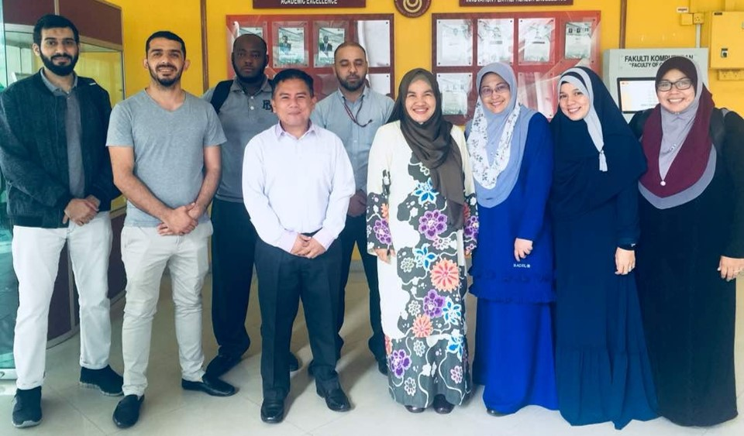
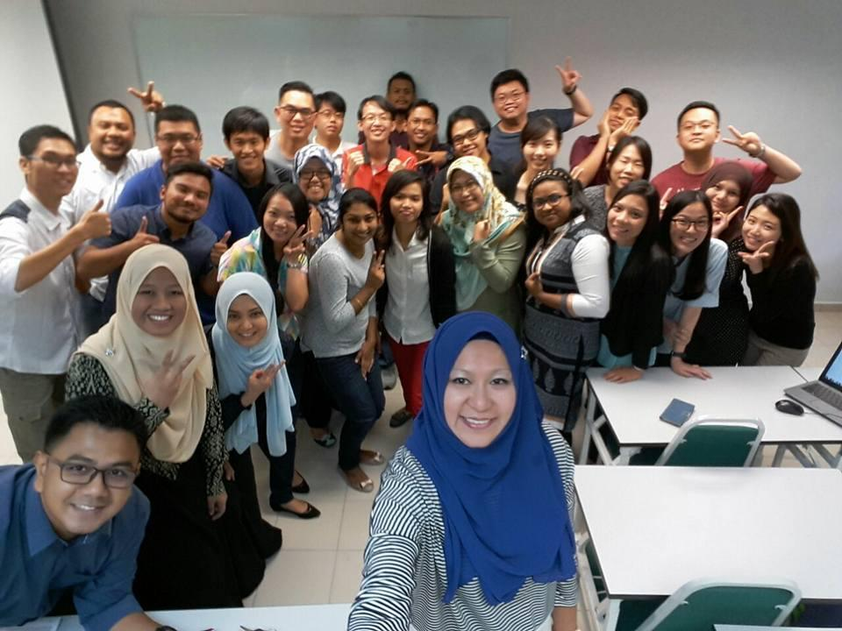
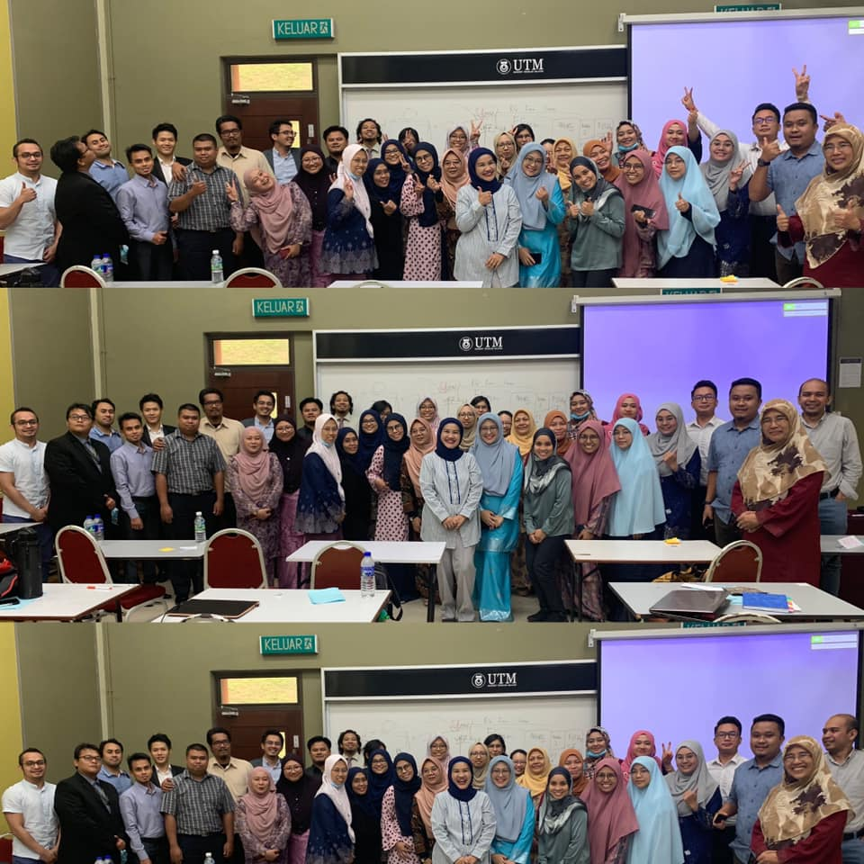
SINOPSIS MODUL
Kursus ini merangkumi konsep asas rasuah termasuk nilai integriti, antirasuah, bentuk perlakuan rasuah, salah guna kuasa dalam aktiviti seharian dan organisasi serta kaedah pencegahan rasuah. Kes berkaitan rasuah juga dibincangkan. Kaedah pengajaran dan pembelajaran dilaksanakan dalam bentuk ‘pembelajaran berdasarkan pengalaman’ melalui aktiviti individu dan kumpulan. Pada akhir kursus ini, pelajar dapat memahami amalan integriti, konsep rasuah, antirasuah dan salah guna kuasa serta pencegahan rasuah dalam masyarakat dan organisasi.

Slide 6
HASIL PEMBELAJARAN MODUL
# 1
Pelajar berupaya menghuraikan konsep, asas-asas serta kepentingan nilai dan jati diri.
# 2
Pelajar dapat memahami amalan integriti, konsep rasuah, antirasuah dan salah guna kuasa serta pencegahan rasuah dalam masyarakat dan organisasi.

Slide 7

PENGENALAN KURSUS
This Photo by Unknown Author is licensed under CC BY-NC

Slide 8
HASIL PEMBELAJARAN KURSUS
Menerangkan konsep integriti dan antirasuah dalam aktiviti seharian.
CLO1
Menilai bentuk perlakuan rasuah dan salah guna kuasa dalam aktiviti seharian dan organisasi.
CLO2
Menghubung kait nilai integriti dan antirasuah dengan isu semasa.
CLO3

Slide 9
RANCANGAN MINGGUAN
MINGGU | Pengenalan Kursus Integriti dan Antirasuah.
1 | Pengenalan Kursus Integriti dan Antirasuah.
2 | Konsep Dan Kepentingan Nilai Dalam Kehidupan
3 | Nilai Dalaman Dengan Pembentukan Jati Diri Dalam Menangani Rasuah
4 | Ceramah Perdana: Integriti Teras Kesejahteraan

Slide 10
RANCANGAN MINGGUAN
MINGGU | TOPIK
5 | Ujian: Integriti Teras Kesejateraan
6 | Rasuah suatu jenayah serius
7 | Agensi pencegahan rasuah dan pemerkasaan integritI
8 | CUTI PERTENGAHAN SEMESTER
9 | Rasuah berdasarkan Akta SPRM 2009 dan kesalahan liability korporat
10 | Kesalahan liability korporat

Slide 11
RANCANGAN MINGGUAN
MINGGU | TOPIK
11 | Jenayah Kolar putih (Pembentangan dalam kelas I)
12 | Punca, simptom dan kesan jenayah rasuah - I (Pembentangan dalam kelas II)
13 | Punca, simptom dan kesan jenayah rasuah -(Minggu integriti)
14 | Perangi rasuah, lapor, cegah dan inisiatif kerjaan (Video PSA- lakonan)
15 | Institusi sosial dalam pembudayaan integriti dan antirasuah

Slide 12
KOMPONEN KURSUS INTEGRITI DAN ANTI-RASUAH
menampilkan nilai hikmah dalam tutur kata dan perbuatan untuk mendampingi masyarakat dengan penuh santun, sentiasa berdiplomasi dengan pelbagai pihak serta menjadi penyelesai masalah yang dihadapi negara dan dunia.
berteraskan kepada “Kerana Tuhan Untuk Manusia’ yang sentiasa mendukung falsafah keilmuan, visi dan misi UTM.
01
02
03
membantu pembangunan negara, menyelesaikan masalah komuniti terutamanya berkaitan rasuah dan melahirkan pelbagai graduan yang kini berkhidmat sebagai pemimpin di serata dunia.
Mengembalikan kehidupan kita kepada nilai-nilai murni, seperti berintegriti dan benci kepada rasuah tinggi menjalankan amanah pekerjaan dan bersikap terbuka untuk memperbaiki mutu kerja kita, adalah usaha penting untuk kita berada pada landasan kecemerlangan yang tepat
05
04
graduan UTM merupakan penyambung perjuangan mengangkat martabat UTM sebagai institusi pendidikan tinggi yang telah membentuk jiwa dan raga dengan kepakaran teknologi dan nilai-nilai insani

Slide 13
KAEDAH PENTAKSIRAN KURSUS
Continuous Assessment |  | PLO (Code) | Percentage | Total SLT
1 | Pentaksiran diagnostic (Tiada markah) | PLO11 (C5) | 30 | Seperti dalam CLO1 (24h)
 | Post-formative test 1& 2
2 | Video PSA -Video lakonan: 20% - Log book: 3x pertemuan- (10%) | PLO4 (C3B) | 30 | Seperti dalam CLO2 (16h)
3 | Poster kajian kes | PLO9 (C4A) | 40 | Seperti dalam CLO3 (40h)
Final Assessment |  |  | Percentage | Total SLT
Grand Total |  |  | 100 | 80h

Slide 14


Ringkasan tugasan
30%
Individu
(Tugasan 1)
Pentaksiran diagnostic
(Tiada markah- mengenalpasti tahap etika pelajar)
70%
Kumpulan
(Tugasan 2 &3)
Poster (40%)
Video PSA (30%)
Post formative test 1 & 2 (30 %)

Slide 15

HASIL
PEMBELAJARAN
Di akhir kursus pelajar dapat –
Pengetahuan tentang kepentingan KIAR.
2. Pengetahuan tentang latar belakang dan gambaran keseluruhan KIAR.
3. Memahami kepentingan nilai dalam kehidupan

Slide 16
Menjadi kenyataan!!!
49.7%
tangkapan SPRM melibatkan golongan belia dalam tempoh lima tahun (2018-2022).
(2,363 daripada 4,753 orang)

Slide 17
PELAN ANTIRASUAH NASIONAL
2019 - 2023
Pelan 5 tahun ini dilancarkan pada 29 Januari 2019 oleh YAB Perdana Menteri. Pelan ini merupakan dasar dan arahan kerajaan berkaitan pencegahan rasuah.

Slide 18
PELAN ANTIRASUAH NASIONAL
2019 - 2023
6
17
115
Strategi
Objektif Strategik
Inisiatif

Slide 19
Memperkenalkan kursus mata pelajaran wajib di institusi pendidikan tinggi (IPT) pada peringkat sijil, diploma dan sarjana muda yang menekankan kepada aspek kenegaraan, etika, peradaban, nilai, integriti dan falsafah.
Objektif Strategik
2.4.7

Slide 20


Program Pencegahan Rasuah di Institut Pendidikan Tinggi

Slide 21
Angkatan Mahasiswa AntiRasuah
20
27
55
15
Universiti Awam
Institut Pendidikan Guru
Institusi Pendidikan MARA
Universiti Swasta
*Sehingga 30 Jun 2023

Slide 22

Experiential-based learning

Slide 23
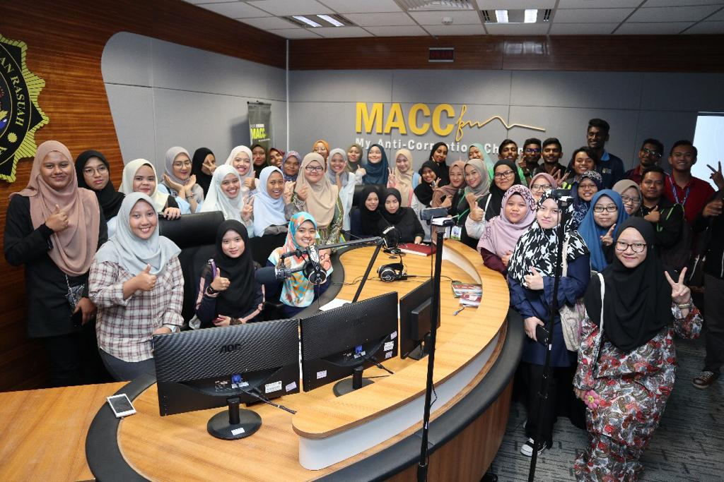
Lawatan ke pejabat SPRM
Lawatan ke fasiliti SPRM
lokap
bilik kawad cam
bilik temubual bervideo
Konti MACC.fm

Slide 24
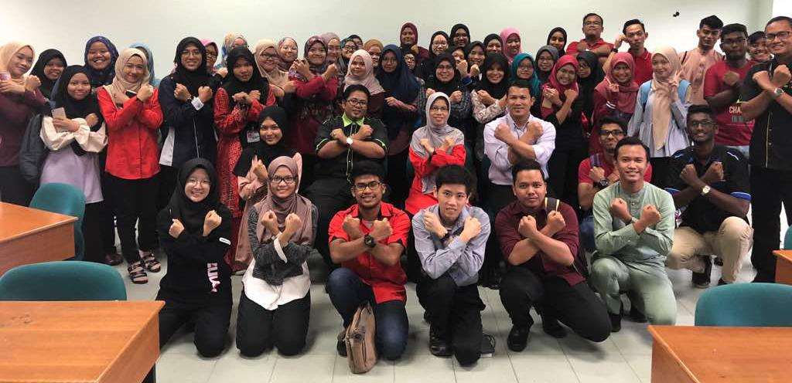
Perkongsian pengalaman 1
Bekas Majistret dan bekas pesalah rasuah, Tuan Firdaus Ramlan

Slide 25
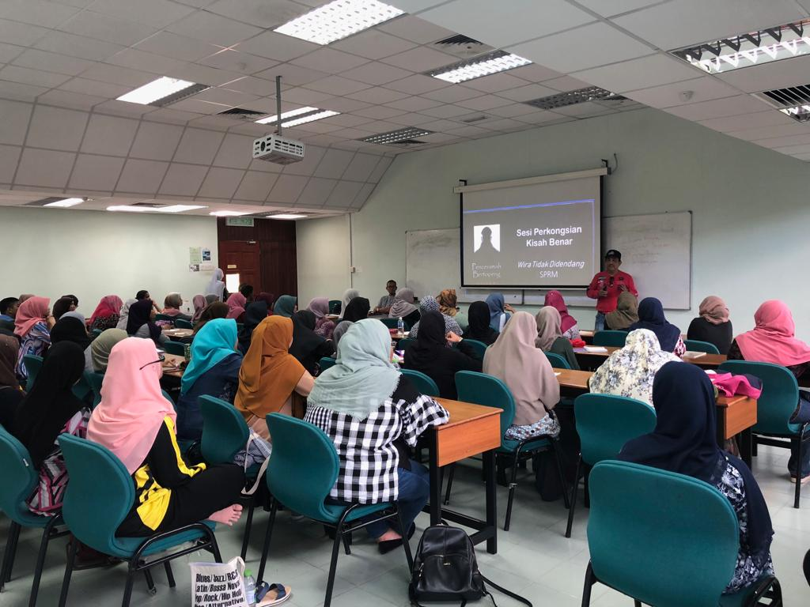
Perkongsian pengalaman 2
Pegawai SPRM yang terlibat dalam kes besar

Slide 26


AKTIVITI THINK-PAIR-SHARE: NILAI HIDUPKU Setiap ahli menyenaraikan 3 nilai yang baik dan 3 nilai yang utama masing-masing beserta justifikasi. Bincang dan bandingkan idea dengan pasangan. Kongsikan kepada rakan sekelas.
Yang Baik
Yang Utama/ Penting
B1 Contoh Amanah
U1 Contoh Ilmu
01
01
Salah satu ciri orang berjaya
Untuk berjaya dalam hidup dunia akhirat
B2
U2
02
02
Justifikasi
Justifikasi
B3
U3
03
03
Justifikasi
Justifikasi
Notes:
Time frame: 5-10 min Purpose: to generate ideas, increase students confidence in their answers Description: 3 Steps: 1. Students think individually about the given activity/instruction 2. Pair up to discuss & compare their ideas 3. Share their ideas in a large class discussion

Slide 27

DEFINISI NILAI
Standard atau ukur tara dan prinsip yang digunakan untuk mempertimbangkan harga (worth) sesuatu benda, perkara, perbuatan, tingkah laku, kejadian dan keadaan sama ada: benar, baik, berguna, diingini atau sebaliknya palsu, buruk, tidak diingini, tidak berguna dan dibenci (Hashim Musa, 2008)

Slide 28
BEZA ETIKA, MORAL DAN NILAI
NILAI
MORAL
ETIKA
Standard & prinsip untuk mempertimbangkan Standard atau ukur tara dan prinsip yang digunakan untuk mempertimbangkan harga (worth) sesuatu benda, perkara, perbuatan, tingkah laku, kejadian dan keadaan sama ada: benar, baik, berguna, diingini atau sebaliknya palsu, buruk, tidak diingini, tidak berguna dan dibenci
Adat dan cara hidup yan gmenjadi kebiasaan dan diterima serta disahkan oleh masyarakat sebagai baik, patut dan benar.
Etika ialah kod/sistem/peraturan yang mengatur cara hidup dan tindak tanduk sesebuah masyarakat atau organisasi

Slide 29
AKHLAK
Sifat dan perlakuan yang baik, benar dan patut untuk menghasilkan yang menghasilkan kebaikan kepada diri seseorang dan juga memanfaatkan orang lain bertujuan untuk keredaan Allah.
AKHLAK
MAKHLUK
AL-KHALIQ
Notes:
Perkataan akhlak, makhluk (creation) dan al-khaliq (The Creator) berasal dari perkataan bahasa Arab, mempunyai kata dasar yang sama iaitu khalaqa. Akhlak dalam konteks agama Islam tidak terpisah dengan ketuhanan. Allah Maha Melihat, Maha Mengetahui setiap apa yang dilakukan oleh hamba-Nya sama ada yang dilakukan secara rahsia atau terang-terangan. Sebagai hamba Allah, berakhlak baik adalah tanggungjawab individu yang akan dipertanggungjawabkan. Perlakuan baik, mendapat ganjaran baik/pahala. Perlakuan buruk, mendapat balasan buruk/dosa.

Slide 30
1
“
Suatu disposisi yang mantap dalam jiwa (al-nafs) manusia dan darinya segala perbuatan terhasil dengan mudah tanpa melibatkan daya pemikiran dan deliberasi. Sekiranya disposisi tersebut menghasilkan perbuatan yang mulia, iaitu perbuatan terpuji menurut pertimbangan akal dan syariat, maka disposisi tersebut dinamakan akhlak yang baik. Tetapi jika di sebaliknya ia merealisasikan perbuatan buruk (atau perbuatan yang keji menurut pertimbangan akal dan syariat), maka disposisi kejiwaan tersebut dinamakan akhlak yang buruk. Al-Ghazali
”
Steve Jobs
www.yourwebsite.com

Slide 31

BEZA ETIKA, MORAL DAN NILAI
Notes:
Faktor utama – agama/system kepercayaan, membentuk world view tentang Tuhan, diri dan alam, tentang peranan dan kedudukan dalam skema kejadian dan kehidupan Contoh: Faham Utilitarianisme - a moral principle that holds that the morally right course of any action in any situation is the one that produces the great balance of benefits over harms for everyone. As long as a course of action produces maximum benefits for everyone, utilitarianism does not care whether the benefits are produced by lies, manipulation, or coercion. Contoh: Menghukum tertuduh yang dikambing hitamkan (scapegoat) bagi meredakan ketegangan akibat desakan ramai diterima sebagai WAJAR dan BAIK walaupun tertuduh sebenarnya tidak bersalah.

Slide 32
TEORI NILAI (AKSIOLOGI)
NILAI DOKTRIN
(berdasarkan kepercayaan, pendirian dan prinsip yang menentukan apa yang patut, boleh dan baik untuk bertindak )
NILAI MORAL
(standard & prinsip untuk mengukur perlakuan/ pendirian / tujuan sama ada wajar atau tidak
NILAI BUDAYA
(mengandungi norma & peraturan yang dikuatkuasa oleh organisasi & institusi masyarakat seperti undang2, adat istiadat dsb.
NILAI ESTETIK
(Berkait dengan ukuran rasa dan keindahan)

Slide 33
ADAB
Disiplin ke atas jasad, akal dan hati manusia yang membolehkannya bertindak dan menangani sesuatu dengan cara yang betul, sesuai, wajar dan tepat
Pendidikan secara formal dan tidak formal – penyemaian dan pemupukan ilmu, nilai, akhlak, moral dan etika yang membolehkan manusia bertindak, berfiil perangai dan berkelakuan secara wajar dan sesuai yang memanfaatkan diri dan masyarakat.
(Hashim Musa, 2008 )
Notes:
Adab adalah manifestasi nilai ADIL (meletakkan sesuatu kena pada tempatnya)

Slide 34

PEMUPUKAN ADAB SEBAGAI PROSES PENYEMAIAN NILAI
Adab melibatkan hal-hal seperti berikut:
Suatu tindakan untuk mendisiplinkan jiwa dan fikiran;
Pencarian kualiti dan sifat jiwa dan fikiran yang baik;
Perilaku yang benar dan sesuai yang berlawanan dengan perilaku salah dan buruk;
Ilmu yang dapat menyelamatkan manusia daripada kesalahan dalam mengambil keputusan dan dari sesuatu yang tidak terpuji
Pengenalan dan pengakuan kedudukan (sesuatu) secara benar dan tepat
Suatu kaedah mengetahui yang menghasilkan kedudukan sesuatu secara benar dan tepat;
Manifestasi keadilan sebagaimana ditonjolkan oleh hikmah
(Al-Attas)

Slide 35
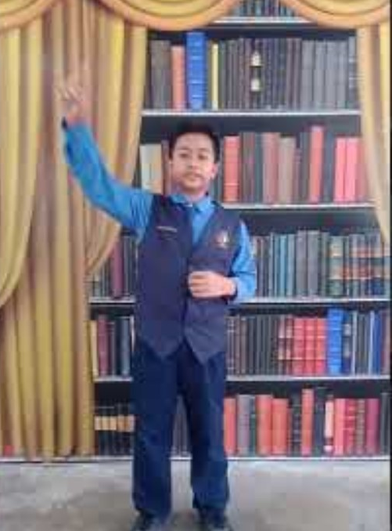
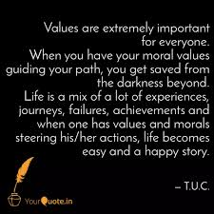

Slide 36
KEPENTINGAN NILAI DALAM KEHIDUPAN
UNSUR YANG MEMBENTUK HATI BUDI
ASAS PERTIMBANGAN UNTUK MELAKUKAN/MENJAUHI SESUATU PERKARA/PERBUATAN
MEMBANTU UNTUK FOKUS TERHADAP PERKARA YANG PENTING DALAM KEHIDUPAN
PENENTU PEMIKIRAN, SIKAP, PEGANGAN, TINDAKAN, PERLAKUAN DAN PENDIRIAN
MEMANDU ARAH TUJUAN HIDUP

Slide 37
1
“
Real failure is failing to live by your values, and real success is taking action every day to embody them – Anon.
”
Steve Jobs
www.yourwebsite.com

Slide 38
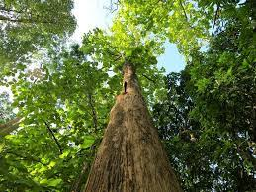
Aktiviti Berkumpulan:
Falsafah
Pokok Jati
Notes:
Teguh, tak mudah goyah, bernilai tinggi, berkualiti
Banyak manfaat dari pokok jati – sebagai rangka bangunan, perabot yang mahal,, cantik dan tahan lama. Seluruh potensi kita harus memberi manfaat bagi semua orang di sekeliling walau hidup di tempat yang sangat terbatas, Berdaya tahan – tahan cuaca panas dan hujan, boleh tumbuh di kawasan kurang hujan – ada resiliensi untuk menghadapi cabaran dalam hidup
Benih jati yang keras menghasilkan kualiti kayu yang lebih bagus –dalam kehidupan, jika asas yag terpasak dalam diri kuat,kita tahu memposisikan diri, berani untuk keluar daripada comfort zone, tidak mudah goyah dengan pengaruh negatif Tumbuh degan kuat dan gagah tetapi memberi ruang untuk epifit menumpang dan pohon2 kecil tumbuh di sekelilngnya – bersikap toleran terhadap orang di sekelilng kita

Slide 39
DEFINISI JATI DIRI
Sifat atau ciri yang unik dan istimewa (dr segi adat, bahasa, budaya, agama dsb) yg menjadi teras dan lambang keperibadian seseorang individu, sesuatu bangsa dsb, identiti (Pusat Rujukan Persuratan Melayu, DBP)
Jati diri ialah unsur-unsur kehidupan yang mencerminkan lahiriah individu atau masyarakat. Dalam pengertian sahihnya, jati diri ialah identiti individu, masyarakat dan negara bangsa yang punya sifat-sifat keutuhan yang dibanggakan. (Datuk Seri Utama Dr. Rais Yatim)
Jati diri juga disebut sebagai identiti yang merujuk kepada identiti diri atau keperibadian diri yang sebenarnya yang dimiliki oleh seseorang, bukan sahaja terlihat secara lahiriah, tetapi termasuk juga nilai-nilai yang menjadi pegangannya (Wan Muhamad 2010)
Notes:
Keutuhan: ada rasa ‘izzah, yakin dengan diri, tidak seperti lalang yang mudah terpengaruh, No inferiority complex, berdiri atas kekuatan sendiri (tidak subservient kpd sistem lain)

Slide 40
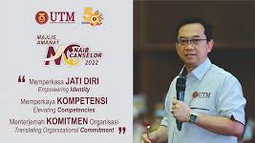
“Jati diri juga adalah perjuangan suci untuk mengangkat martabat penubuhan UTM itu sendiri sebagai salah satu platform melahirkan pemimpin masa hadapan yang berkualiti.” – Prof. Datuk Ts Dr. Ahmad Fauzi Ismail

Slide 41
FAKTOR MEMPENGARUHI PEMBENTUKAN JATI DIRI
Alam Persekitaran
Budaya
Agama/Sistem Kepercayaan
Pengalaman Sejarah
Notes:
Faktor utama – agama/system kepercayaan, membentuk world view tentang Tuhan, dir dan alam, tentang peranan dan kedudukan dalam skema kejadian dan kehidupan
Pengalaman sejarah membentuk jati diri: antara punca masalah rapuh jati diri ialah ignorance ttg kehebatan bangsa sendiri

Slide 42
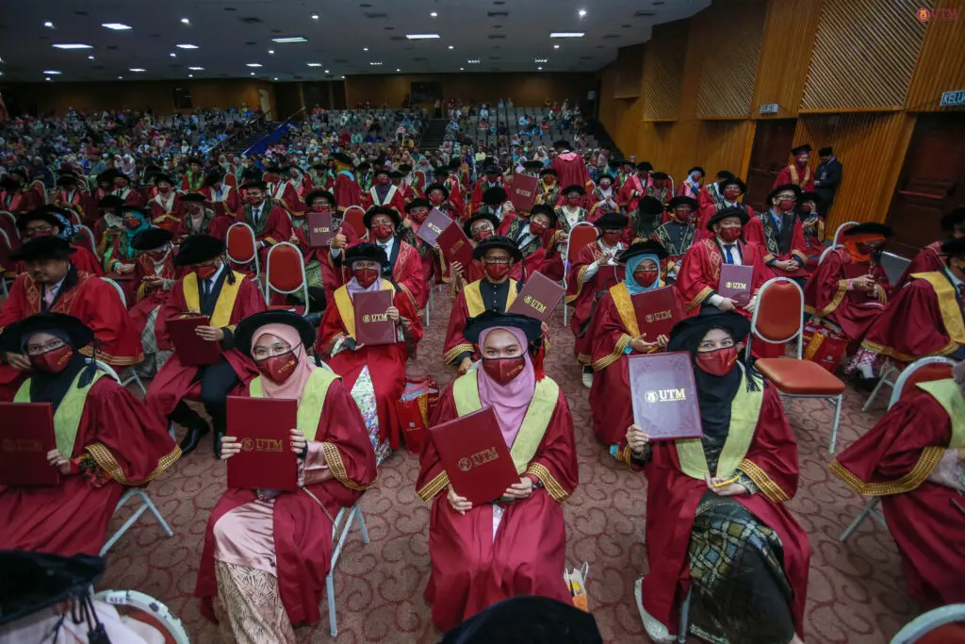
Lima ciri jati diri warga UTM yang perlu difahami :
bertugas demi mencapai redha Allah SWT yang sudah tentunya menuntut untuk kita supaya lebih jujur dan berintegriti dalam melaksanakan kerja harian kita;
berhikmah dan menonjolkan sifat kesarjanaan yang tinggi yang bakal dijadikan panduan dan juga rujukan masyarakat;
tekal dan jelas dengan matlamat dan misi UTM;
mendampingi dan menyantuni komuniti dengan budi bahasa yang tinggi;
Ini sesuai dengan fungsi kita sebagai pusat pembangunan dan penyelidikan ilmu sains dan teknologi yang menjadi ‘tiang seri’ dalam pembangunan negara pada jangka masa panjang.

Slide 43
KEPENTINGAN JATI DIRI
Meningkatkan self esteem dan mempertahankan maruah diri
Teguh pendirian dan tidak mudah goyah
01
04
Mengukuhkan sinergi dan solidariti sosial dalam kepelbagaian agama serta budaya
02
Berdiri atas kekuatan sendiri
05
Ketinggian peribadi dan budi pekerti
03
06
Tidak mudah terpengaruh atau tunduk dengan sistem dan budaya asing

Slide 44
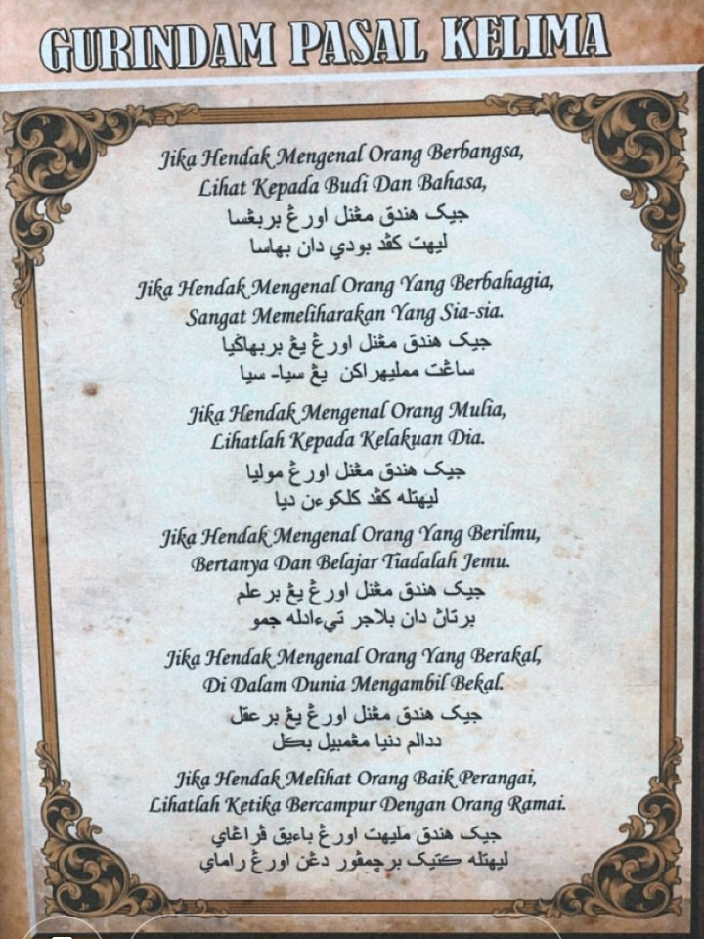
KESIMPULAN
Nilai adalah sesuatu yang penting dan tidak boleh diambil daripada kita.
Nilai menjadi panduan dalam kehidupan dan membentuk jati diri individu dan bangsa.
Jati diri membentuk identiti diri dan bangsa, yang utuh dan berdaya tahan dan berprinsip.
Nilai dan jati diri menjadikan kita insan berintegriti.

Slide 45
RUJUKAN
Hashim Musa. (2008). Hati Budi Melayu. Serdang: Penerbit Universiti Putra Malaysia
Rais Yatim. Fahami, Halusi Pembudayaan dan Jati Diri. https://www.kkmm.gov.my/foto/65-bahankpkk/dokumen/498-pembudayaan-dan-jati-diri
Mohd. Yusof Osman (Pnyt.) Jati Diri Kebangsaan Manhaj Islam Hadhari. Bangi: Institut Islam Hadhari
Siddiq Fadzil (2009). Jati Diri dan Psikik Melayu. Kajang: Kolej Dar al-Hikmah.
.
.
.

Slide 46
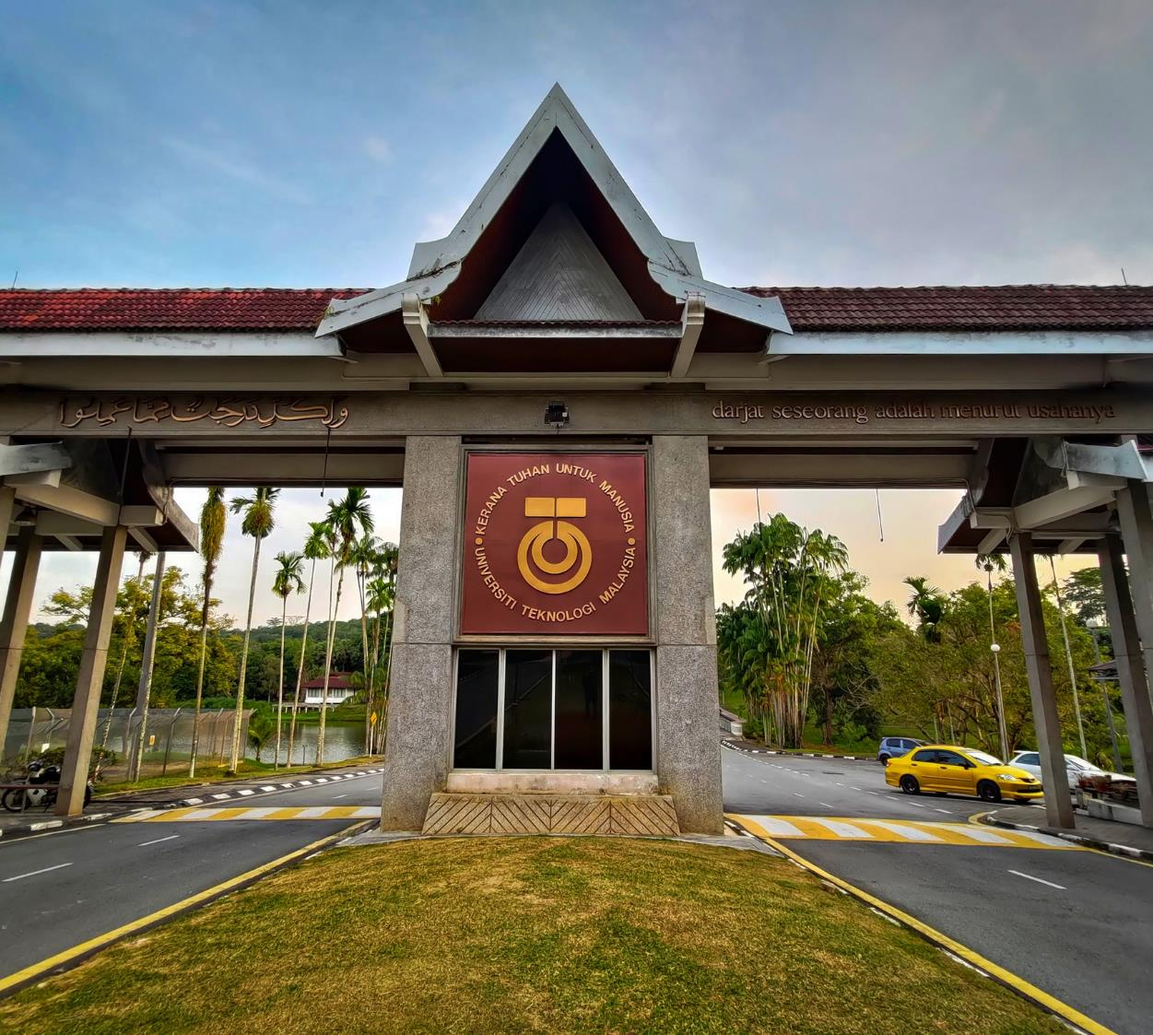






TERIMA KASIH
In the Name of God for Mankind
www.utm.my

